Slide 1
Проект
«Экологическая прогулка по территории детского сада»
Моховикова О.Е.
Углич,2016.

Slide 2
ПАСПОРТ ПРОЕКТА
Вид проекта: познавательно-информационный с заданным результатом, групповой.
Продолжительность: краткосрочный
Участники: дети второй младшей группы, воспитатели, родители воспитанников.
Образовательная область: познание, коммуникация.

Slide 3
Актуальность:
Заложить любовь к Родине, к родному краю, к родной природе, к людям можно только в младшем возрасте. Потом поменять мировоззрение, изменить представления и взгляды человека на окружающее необычайно сложно. Именно поэтому важно своевременно развивать экологическое сознание маленькой личности.
Большинство современных детей редко общается с природой. Экологическое образование начинается со знакомства с объектами ближайшего окружения, с которыми ребенок сталкивается каждый день. В любом городе можно найти интересные для наблюдений природные объекты: деревья, травы, насекомых, птиц. Огромную роль в экологическом образовании детей дошкольного возраста играет практическая, исследовательская деятельность в природных условиях. Ведь в процессе детского исследования ребенок получает конкретные познавательные навыки: учится наблюдать, рассуждать, планировать работу, учится прогнозировать результат, экспериментировать, сравнивать, анализировать, делать выводы и обобщения, словом развивает познавательные способности. Поэтому, детям предоставляется дополнительная возможность приобщиться к исследовательской работе, как к ведущему способу познания окружающего мира.

Slide 4
Цель проекта:
Знакомство с разными объектами живой природы на территории детского сада для экологического воспитания детей.

Slide 5
Задачи:
Развивать у детей экологические представления о растениях в природе, выделять характерные признаки.
Формировать умение передавать свои впечатления от общения с природой в рисунках.
Познакомить с разными объектами живой природы и показать ее взаимосвязь с окружающим миром.
Сделать общение ребенка с природой безопасным для ребенка и самой природы.
Создание подборки дидактических игр по теме проекта(воспитатели)

Slide 6
Планируемые результаты
Дети знают названия деревьев, цветов, кустарников территории детского сада и их характерных особенностей.
Бережно относятся к природе, проявляют интерес к объектам и явлениям природы.

Slide 7
Предварительная работа:
подбор иллюстративного материала по теме;
подбор литературы по теме;
подбор дидактических игр по экологии;
оформление уголка «Мир природы» в группе;
создание и оформление тропинки и ее карты-схемы;
наблюдение в природе на прогулке.

Slide 8
Сотрудничество с семьёй:
Анкетирование родителей по теме.
Консультация «Экологическое воспитание детей в семье»
Создание подборки стихов о лете, деревьях и цветах

Slide 9
Этапы проекта:
1-й - подготовительный: постановка цели и задач, определение направлений, объектов и методов исследования, предварительная работа с детьми и их родителями.
2-й - собственно исследовательский: поиск ответов на поставленные вопросы разными способами; составление экологической тропы с изучением природных объектов;
3-й - обобщающий (заключительный): обобщение результатов работы в самой различной форме, их анализ, закрепление полученных знаний.

Slide 10
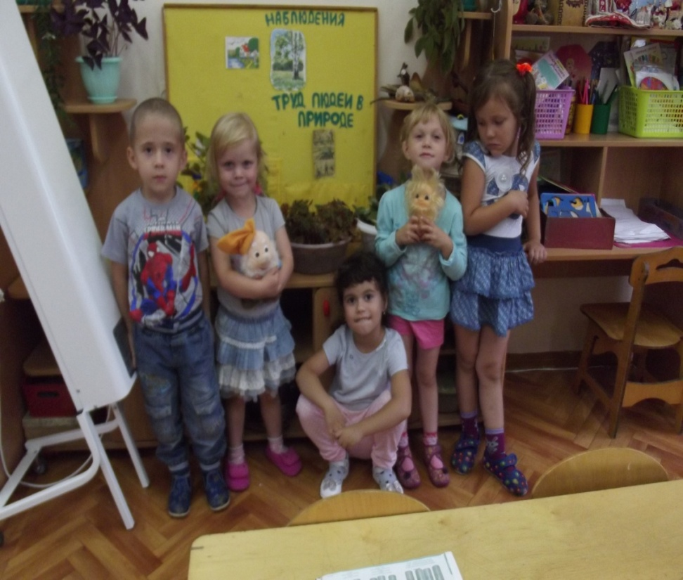
Этапы создания и оформления тропинки:
- Детальное обследование территории детского сада и выделение наиболее интересных объектов.
- Составление картосхемы тропинки с нанесением маршрута и всех ее объектов.
- Выбор вместе с детьми хозяина тропы – сказочного персонажа.

Slide 11
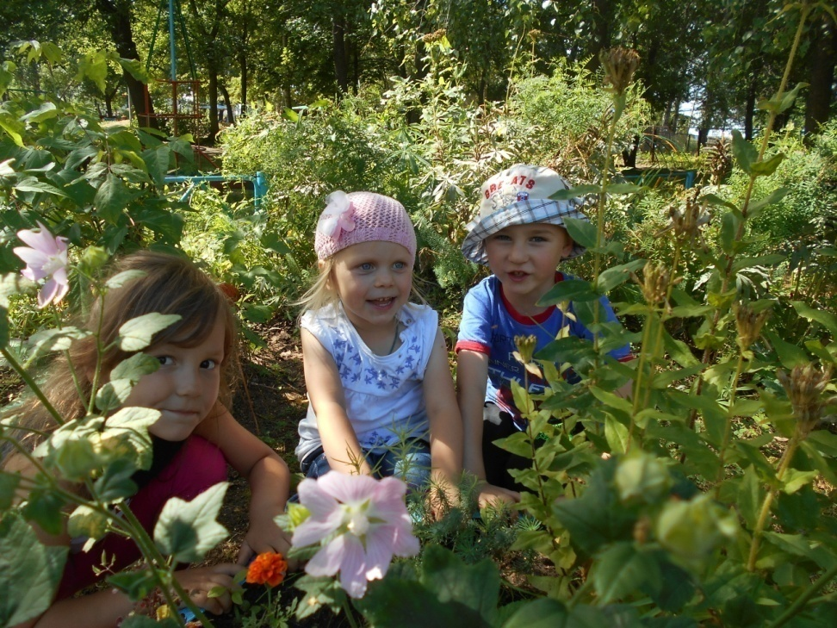
На экологической тропинке детского сада:
Точка «Клумба»
Задачи:
Расширить и активизировать словарь детей по теме: «Лето, цветы.»
Продолжить наблюдение за ростом и развитием цветов.
Закреплять умение ухаживать за растениями, поливать их, пропалывать.
Уточнение и углубление знаний о садовых цветах.

Slide 12
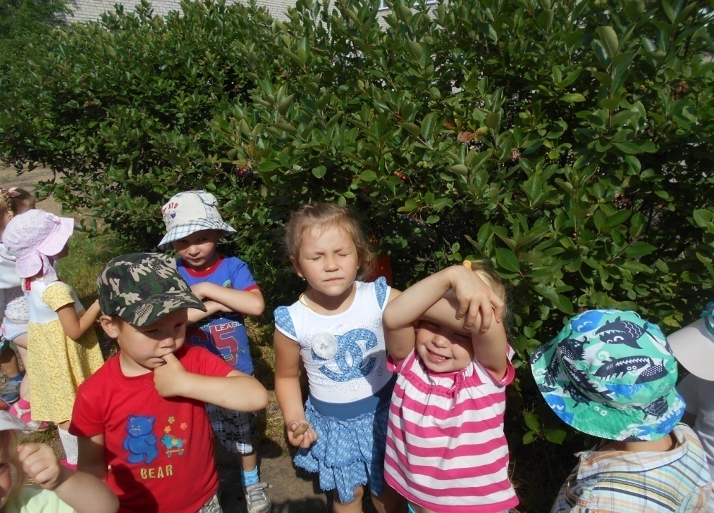
На экологической тропинке детского сада:
Точка «Куст черноплодной рябины»
Задачи:
Формировать знания о кустарнике(черноплодной рябине).
Выделять характерные признаки (ягоды съедобны)
Формировать желание изучать объекты живой природы

Slide 13
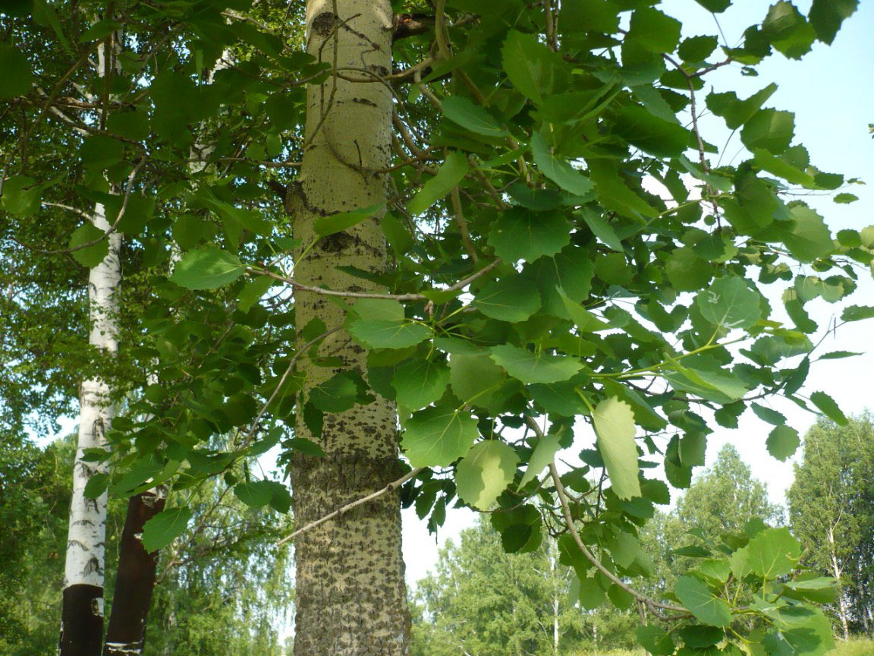
На экологической тропинке детского сада:
Точка «Осина»
Задачи
Формировать знания о деревьях, умения различать деревья по их характерным признакам
Воспитывать интерес и бережное отношение к природе

Slide 14
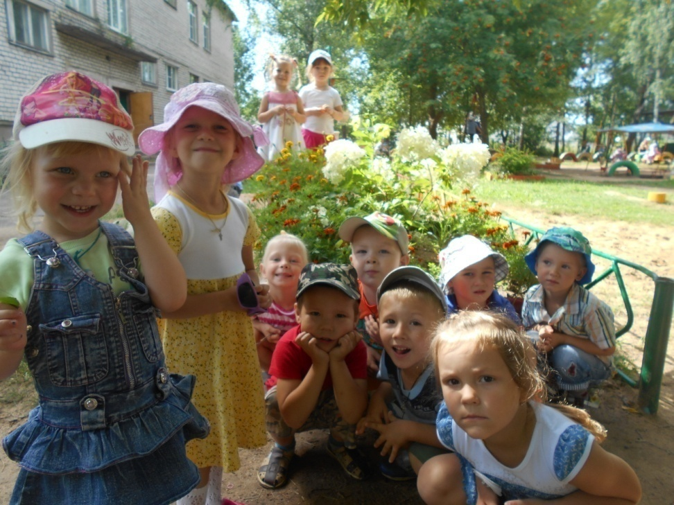
На экологической тропинке детского сада:
Точка «Бархатцы»
Задачи:
1. Познакомить детей с садовыми цветами – бархатцами.
2. Научить ухаживать за ними, изучить культуру их выращивания.
3. Воспитывать эстетическое восприятие красоты природы.
4. Развитие исследовательской деятельности детей 3-4 лет в ходе совместной практической деятельности.

Slide 15
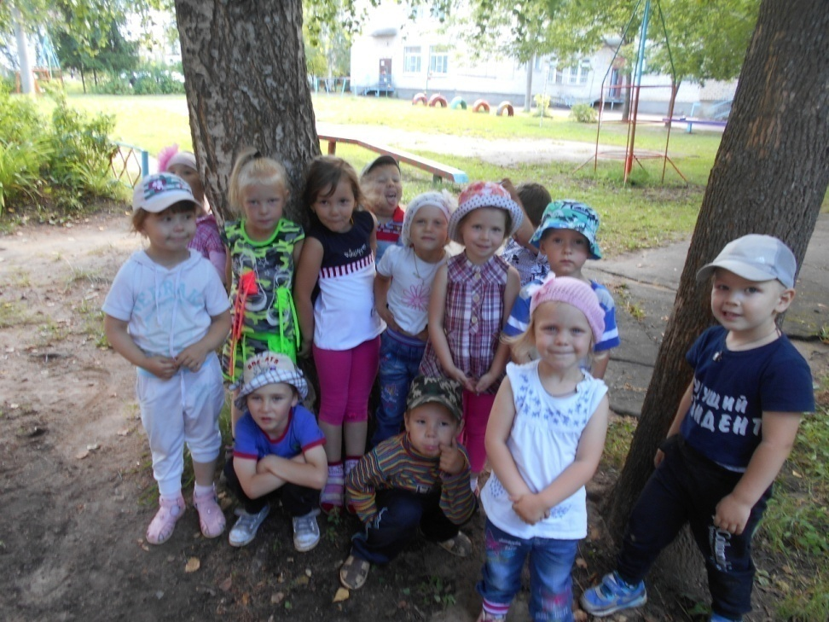
На экологической тропинке детского сада:
Точка «Береза»
ЗАДАЧИ:
Дать представление о самом почитаемом дереве в России – берёзе;
Рассказать о значении березы в жизни человека: оздоровительном, эстетическом, хозяйственном; о её взаимосвязи с окружающей средой;

Slide 16
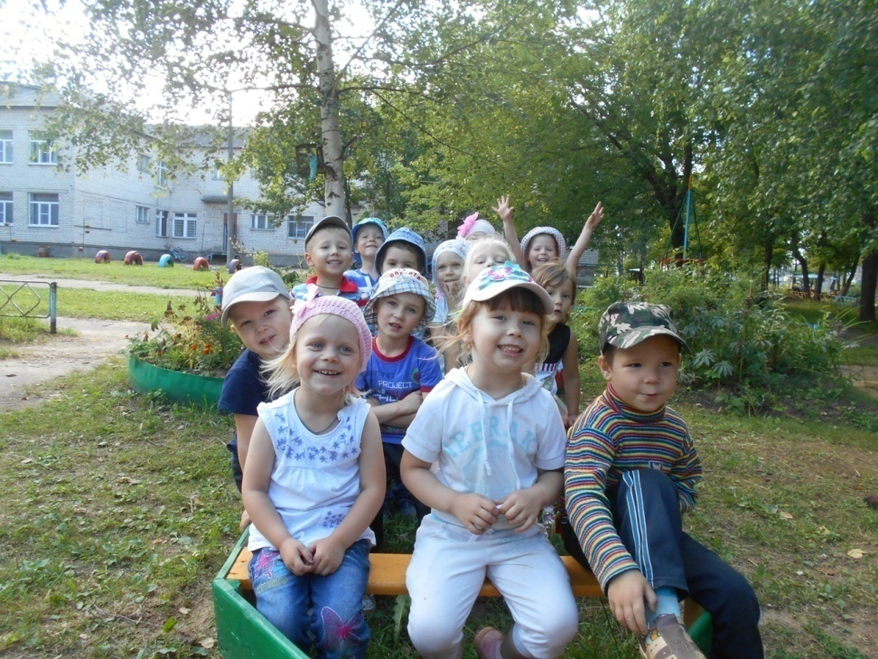
В результате реализации проекта:
Повысился уровень экологических знаний, познавательной и речевой активности детей дошкольного возраста.
Таким образом, создание эколого-развивающей среды в детском саду - это непрерывный педагогический процесс, который включает в себя организацию групповых пространств, наблюдения в природе, экскурсии по экологической тропинке. Это позволяет, не покидая территории детского сада, познакомить детей с родной природой, научить бережно к ней относиться, учить ценить ее красоту и помогать ей.

